Slide 1


Slide 2


ENGIE PER LE SCUOLE DI PARIGI
Contratto di Performance Energetica
su 152 edifici scolastici
Samuel Renard

Slide 3

Un Progetto ambizioso
Nel 2016, Parigi ha lanciato il secondo progetto per riqualificare 152 scuole di Parigi.
OBIETTIVO: risparmio energetico e comfort degli utenti
RISULTATO: Tramite dialogo competitivo con 4 attori privati specializzati nell’attività di «Building Renovation» ENGIE e il suo partner Artelia hanno ottenuto l’incarico.

Slide 4

Key Numbers
152 scuole, 320 000 m² , 21 000 scolari
15 anni di contratto di manutenzione & gestione
31% di RISPARMIO GARANTITO dal contratto EPC
Interventi di Building Renovation nei primi 3 anni, durante le stagioni estive 2016, 2017 e 2018
103 centrali termiche da modernizzare
Ricavi totale: 42 M€, investimenti per 30 M€
Risparmio economico per la città di Parigi: 14 M€

Slide 5
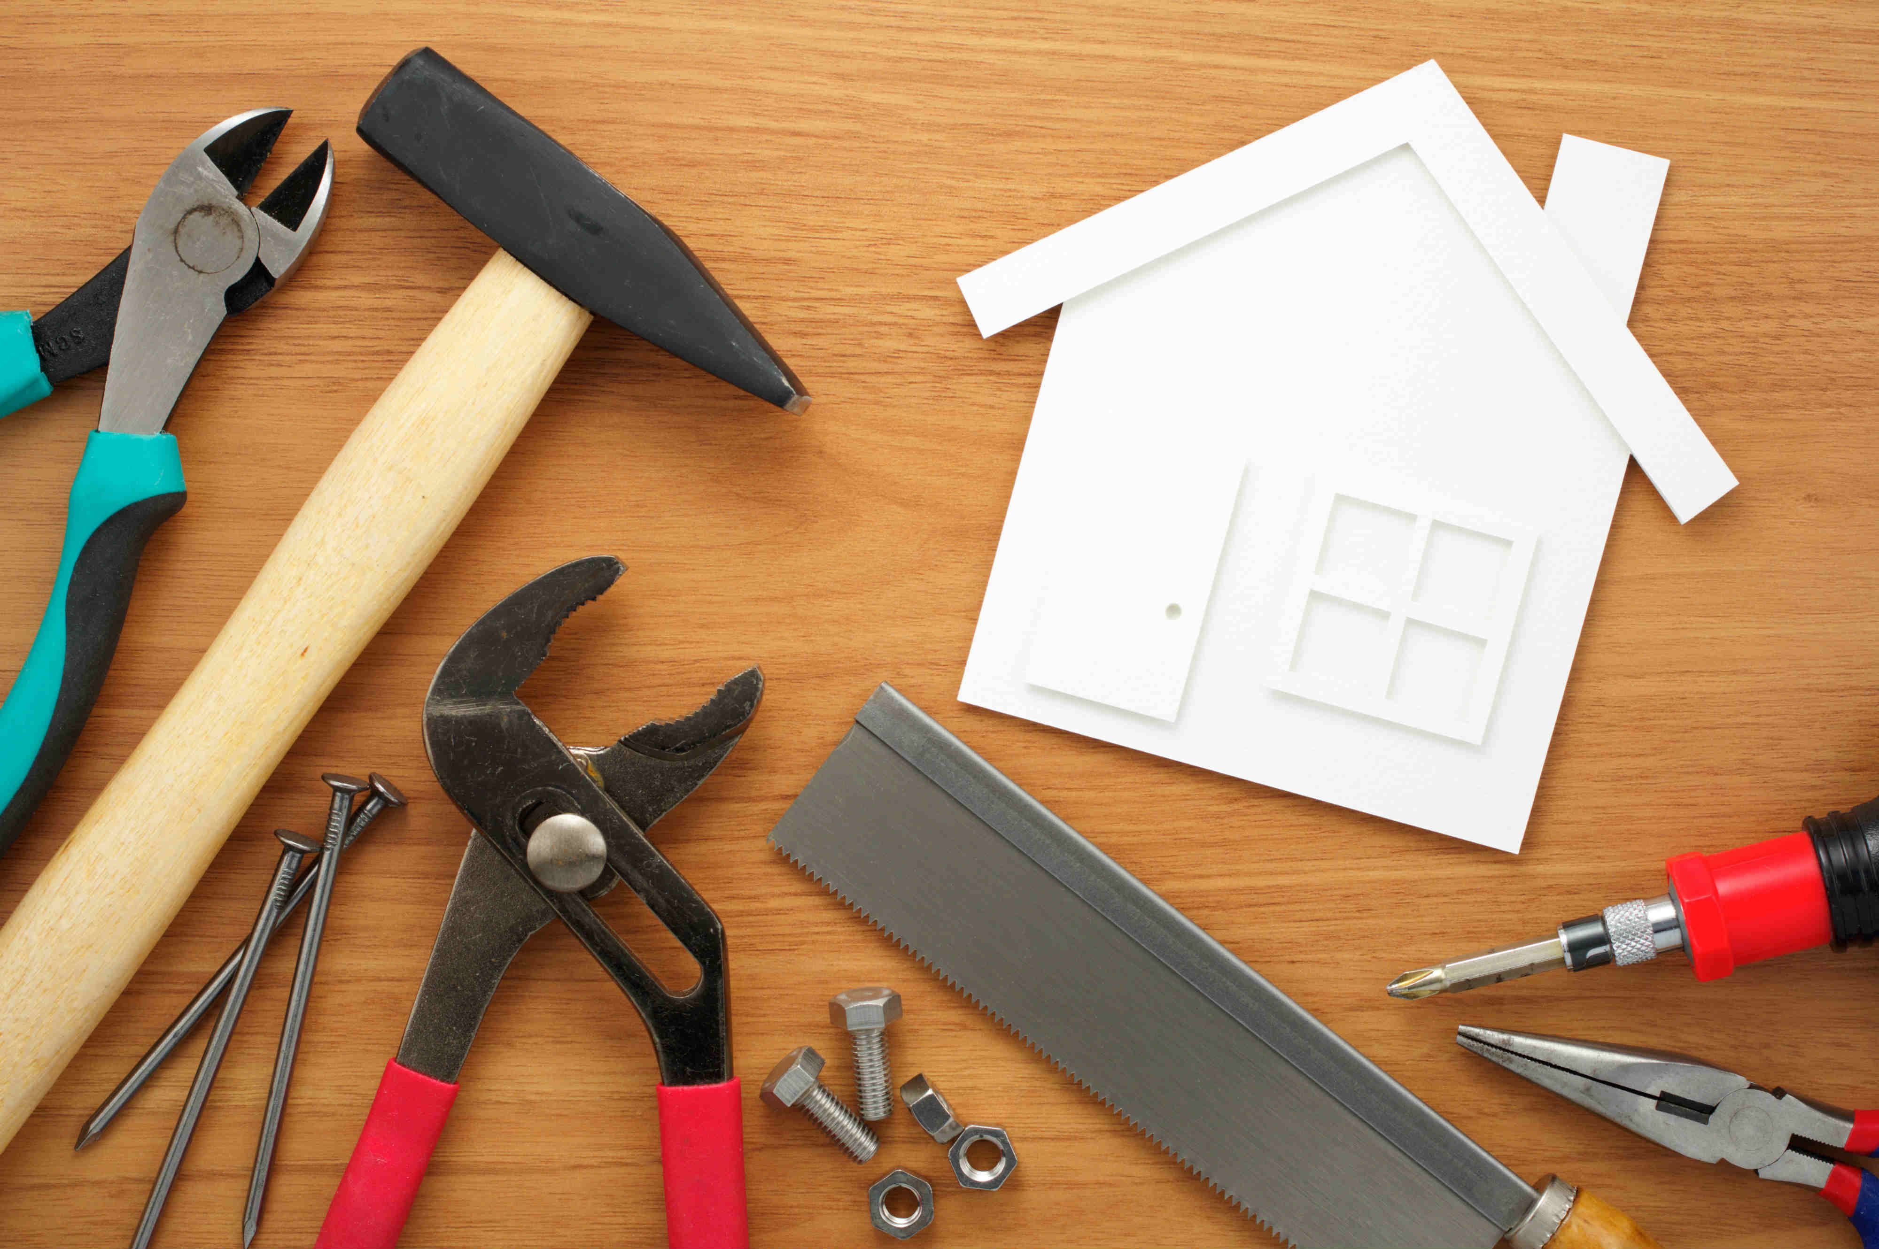
Attività in corso
Ristrutturazione degli edifici: isolamento a cappotto o delle pareti interni, sostituzione dei serramenti.
Sostituzione delle caldaie o dei bruciatori, installazione automazioni.
Installazione di sensori di temperatura e di presenza in ogni locale, che pilotano le valvole termostatiche dei singoli ambienti. il tutto funzionante senza batteria e senza alimentazione via cavo.
Installazione di un sistema «smart» di programmazione
delle temperature ambientale & monitoraggio delle
performance energetiche.
Sistemi di illuminazione a Led.

Slide 6
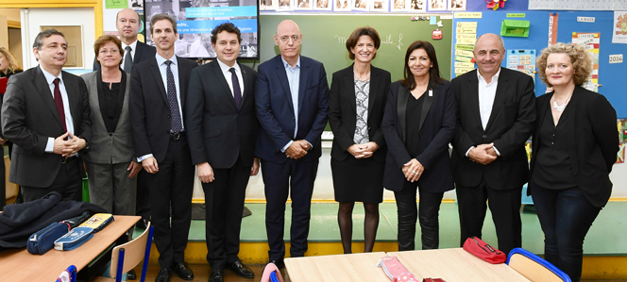
Il Sindaco di Parigi, Anne Hidalgo, con il CEO di Engie, Isabelle Kocher, in una delle scuole riqualificate

Slide 7
Grazie

